Slide 1
ВИДАТНІ НАУКОВЦІ СУЧАСНОСТІ. ЯРОСЛАВ БОРИСОВИЧ БЛЮМ
НАЦІОНАЛЬНИЙ ТЕХНІЧНИЙ УНІВЕРСИТЕТ УКРАЇНИ
«КИЇВСЬКИЙ ПОЛІТЕХНІЧНИЙ ІНСТИТУТ ІМЕНІ ІГОРЯ СІКОРСЬКОГО»
факультет біотехнології і біотехніки
Матеріал підготували:
Коваль О.О.
Koval_O_A@ukr.net, +380(67)991 20 43
ФМФ, НТУУ «КПІ» імені Ігоря Сікорського
Проспект Перемоги, 37, Київ, Україна
Строганов О.О.
alexey8k@gmail.com, +380(66)914 66 58 ФБТ, НТУУ «КПІ» імені Ігоря Сікорського Проспект Перемоги, 37, Київ, Україна
КИЇВ - 2023

Slide 2
Біографія
Народився 8 квітня 1956 р. в с. Топори Ружинського району Житомирської області.
У 1973 р. вступив до КДУ імені Тараса Шевченка, на кафедру біохімії, який закінчив у 1978 р. з відзнакою.
У 1988 р. захистив докторську дисертацію.
У 1989 р. завідував лабораторією клітинної біології та інженерії, в інституті інституті клітинної біології та генної інженерії, а у 1992 р. Я. Блюм став виконувати ще й обов'язки директора інституту.
З 2010 р. став президентом Ради директорів Чорноморської біотехнологічної асоціації.
У липні 2008 р. Я. Б. Блюм був призначений директором Інституту харчової біотехнології та геноміки НАН України.
Рис. 2.1: Фотографія Я.Б. Блюма [2].

Slide 3
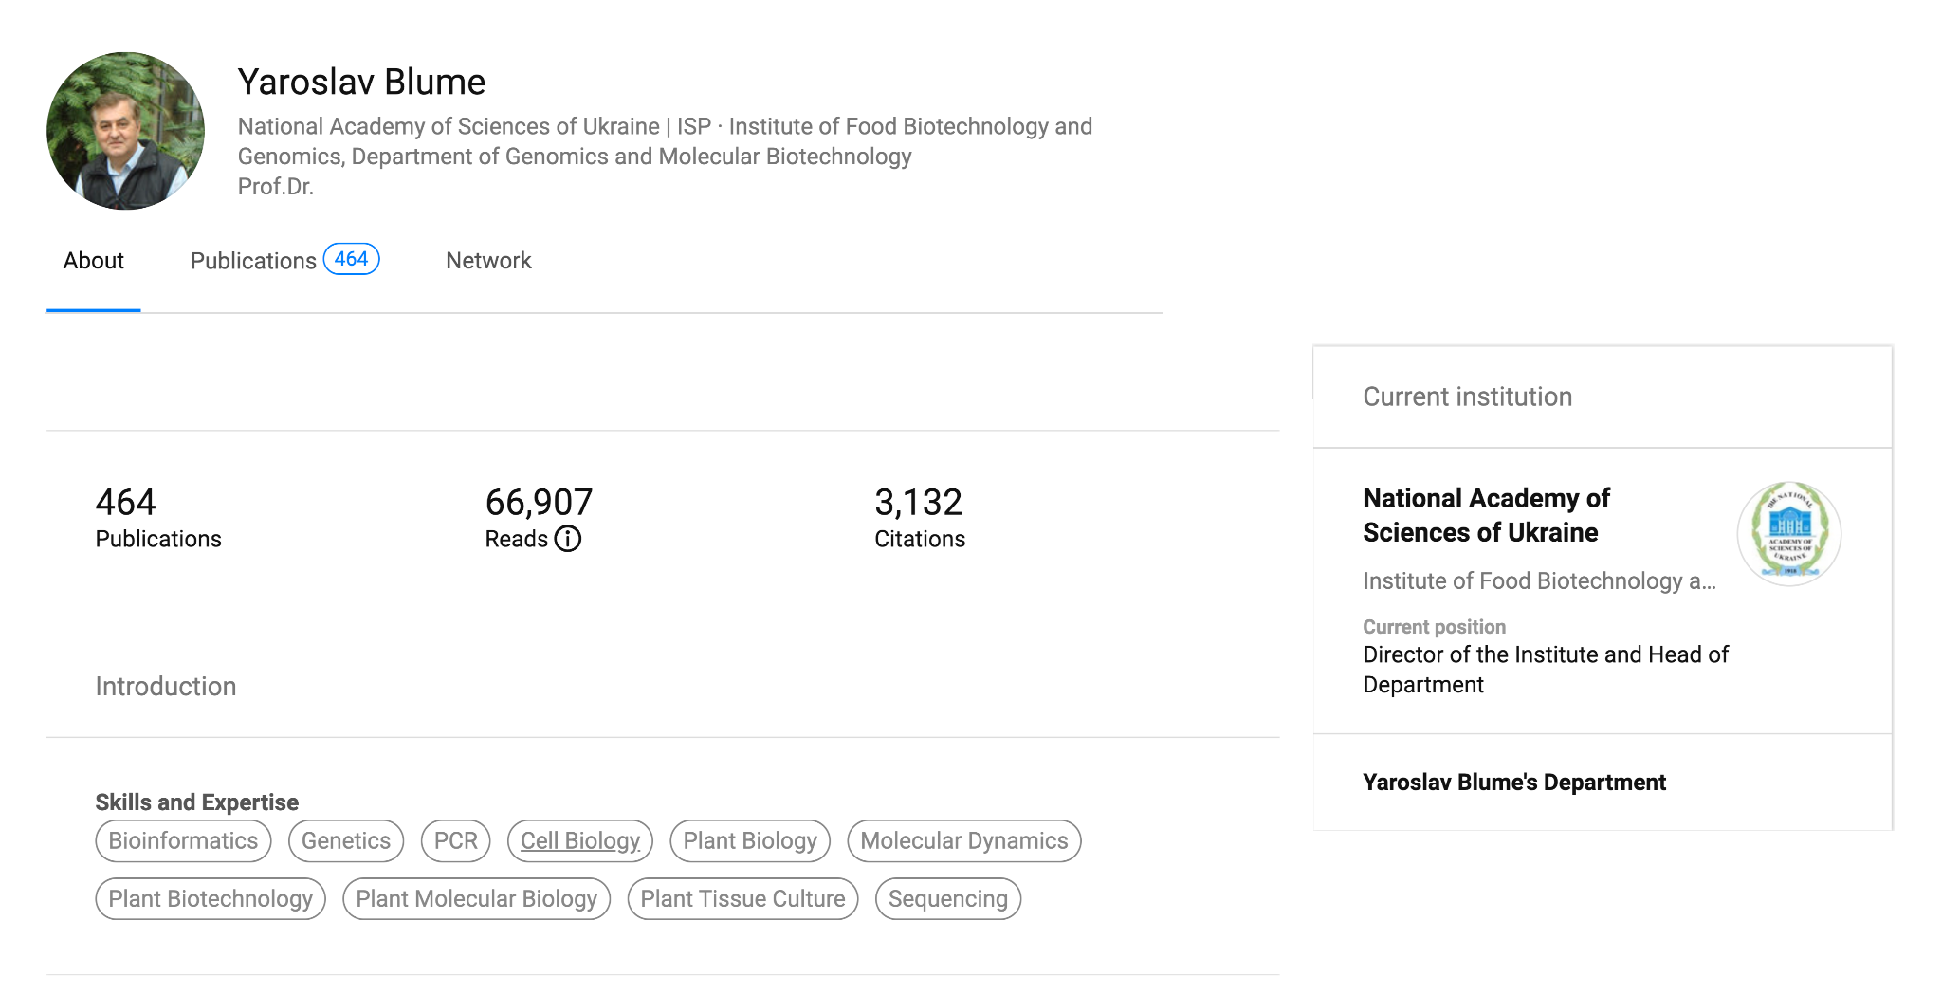
Наукова діяльність
Він є автором та співавтором понад 450 наукових праць, у тому числі кількох монографій, 9 патентів та 9 свідоцтв на сорти рослин [2].
Його h-індекс на профайлі у Google scholar [3] дорівнює 33, що є дуже високим показником його наукової діяльності.
Згідно зі статистики на платформі ResearchGate його роботи переглядалися понад 60 тисяч разів [4].
Під його керівництвом захищено 20 кандидатських дисертацій.
Рис. 3.1: Зображення профайлу Я.Б. Блюма на платформі ResearchGate [4].

Slide 4
Нагороди
Наукова діяльність Я.Б. Блюма була неодноразово відзначена:
Почесне звання професор міжнародної науково-освітньої програми (Нью-Йорк, 1999);
Премія імені В.Я. Юр'єва за цикл робіт «Генетичні основи клітинної селекції, інженерії рослин та селекційні білкові маркери» (2002);
Державна премія в галузі науки і техніки за роботу «Система використання біоресурсів у новітніх біотехнологіях отримання альтернативних палив» (2011) [6];
Почесне звання України – «Заслужений діяч науки і техніки України» (2016)
Рис. 4.1: Зображення нагрудного знаку почесного звання України – «Заслужений діяч науки і техніки України» [2].

Slide 5
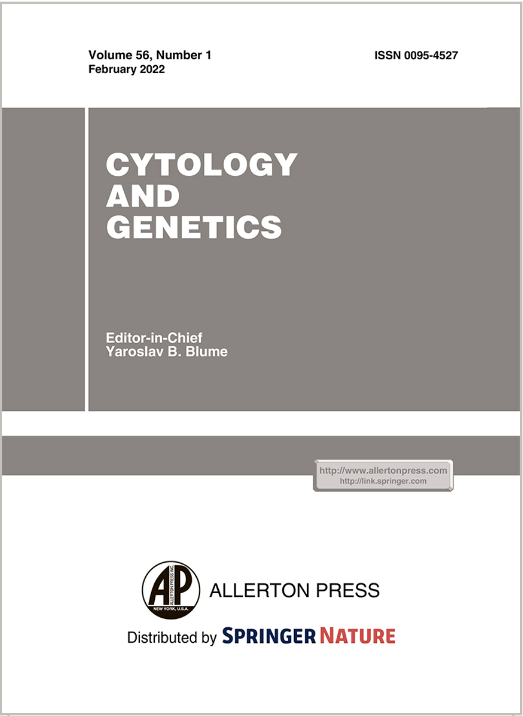
Суспільне життя
Я.Б. Блюм до сьогодні є активним учасником суспільного життя. Він є членом редколегії декількох наукових журналів, таких як «Cell Biology International», «Biotechnology and Biotechnical Equipment», «Biotechnologia Acta», «Доповіді НАН України», «Наука та інновації», «Вісник Українського товариства генетиків та селекціонерів», а також є головним редактором (з 2006 р.) міжнародного журналу «Cytology and Genetics», був членом Комітету Верховної Ради України з питань науки і освіти.
Рис. 5.1: Обкладинка журналу «Cytology and Genetics» (2021) [7].

Slide 6
Нині Ярослав Борисович є і залишається прикладом до наслідування для багатьох молодих учених як в Україні, так і за її межами.

Slide 7
ЛІТЕРАТУРА
1. Славетні постаті житомирщини. [Електронний ресурс]. Режим доступу: https://www.zhitomir.info/post_967.html
2. Національна академія наук України[Електронний ресурс]. Режим доступу: https://www.nas.gov.ua/UA/PersonalSite/Pages/default.aspx?PersonID=0000000980
3. Google scholar [Електронний ресурс]. Режим доступу: https://scholar.google.com/citations?hl=en&user=KoShbMYAAAAJ&view_op=list_works&sortby=pubda
4. ResearchGate [Електронний ресурс]. Режим доступу: https://www.researchgate.net/profile/Yaroslav-Blume
5. Plokhovska, Svitlana H., et al. Crosstalk Between Melatonin and Nitric Oxide in Plant Development and UV-B Stress Response.// UV-B Radiation and Crop Growth. Singapore: Springer Nature Singapore, 2023. 319-339.
6. Указ Президента України від 18 травня 2012 року No 329/2012 «Про присудження Державних премій України в галузі науки і техніки 2011 року»
7. Журнал цитологія і генетика[Електронний ресурс]. Режим доступу: http://allertonpress.com/journals/cytgen.html

Slide 8
Дякую за увагу!

